Slide 1

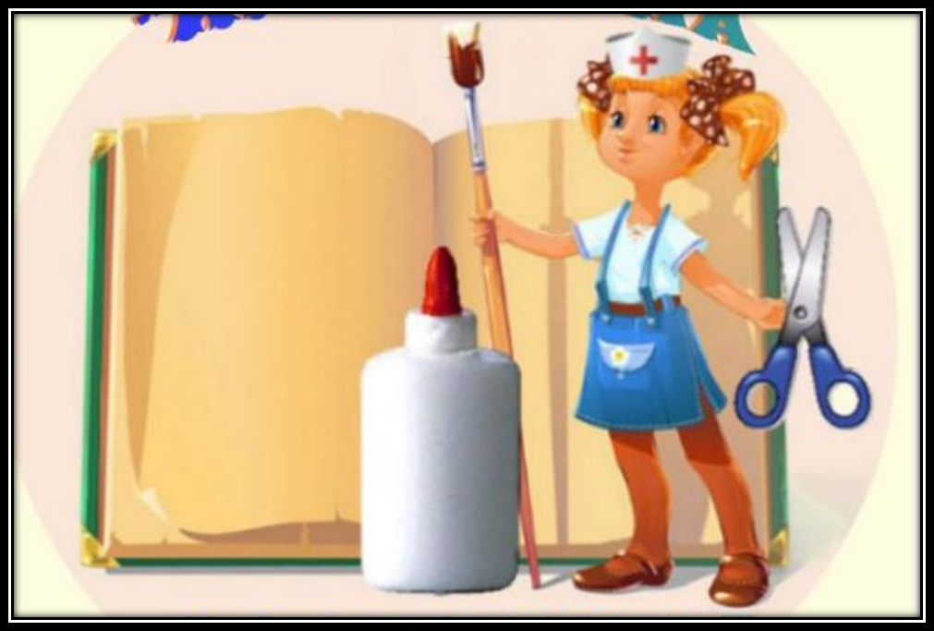
«Ремонт книги»

Slide 2


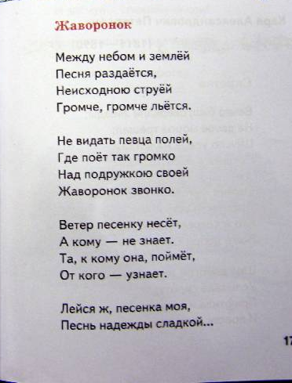
Мы все любим читать книги.
Что вы любите читать?
Сказки
Рассказы
Стихи

Slide 3

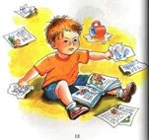
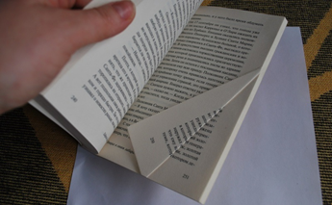
Как надо обращаться с книгой?
- Нельзя рисовать
в книгах
- Нельзя вырывать
страницы из книг
- Нельзя мять страницы

Slide 4
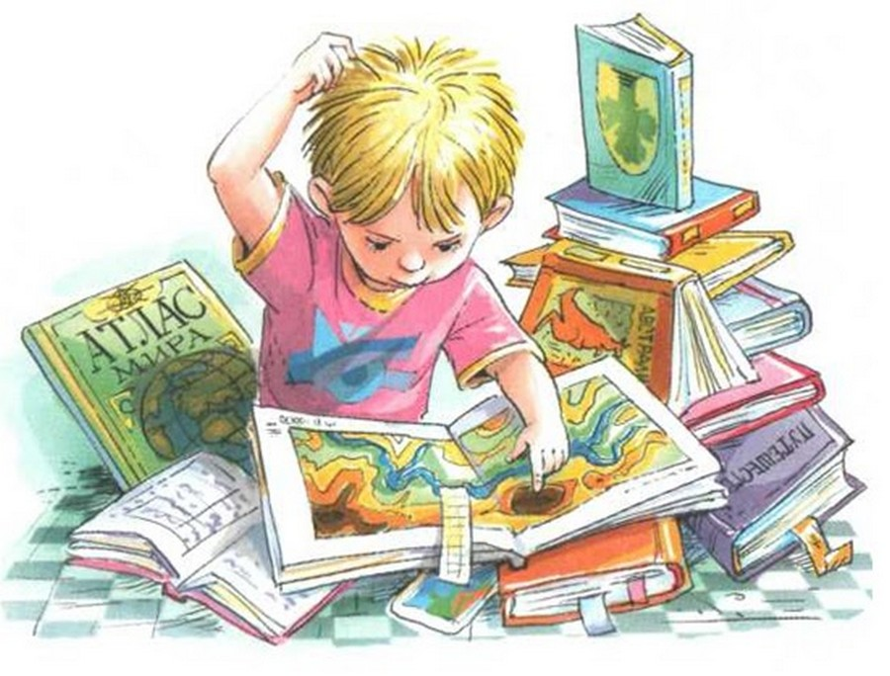
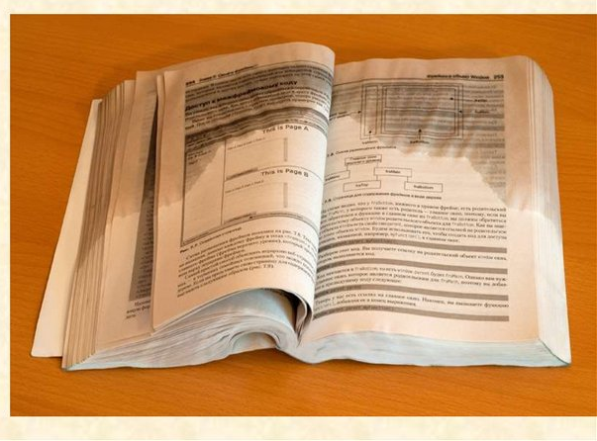
- Нельзя бросать книги
- Нельзя мочить книги водой

Slide 5
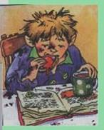
Нельзя читать книгу во время еды

Slide 6
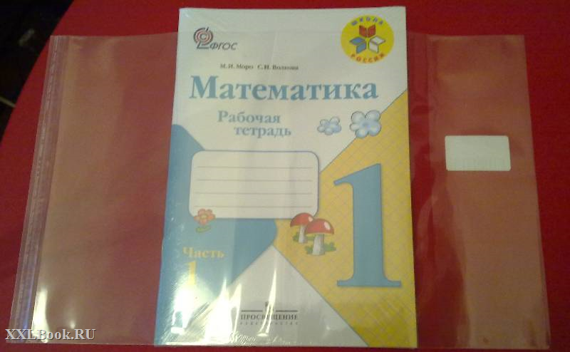
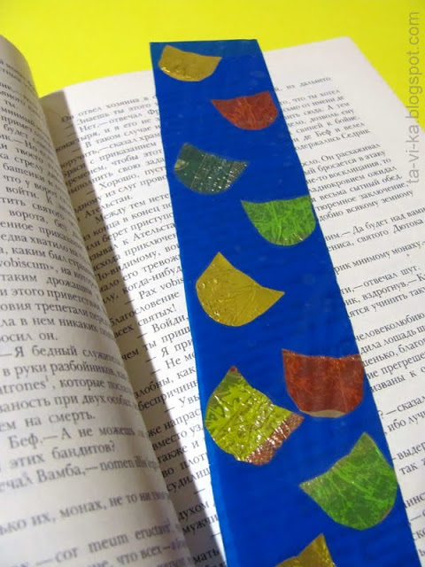

- Нужно сделать обложку
для книги и пользоваться закладкой

Slide 7
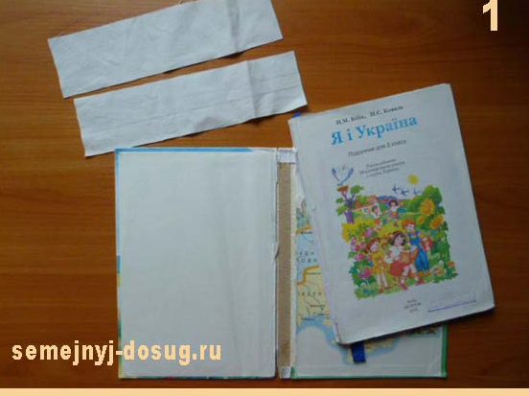
Сегодня мы будем ремонтировать книги.

Slide 8

Ребята, читайте больше книг!

Slide 9

Спасибо за внимание!

Slide 10
Используемые ресурсы
Фон
https://img-fotki.yandex.ru/get/6844/134091466.19a/0_ffe44_138376f7_orig
Доска
https://img-fotki.yandex.ru/get/9805/134091466.18e/0_fb745_a6c01c19_orig
Мальчик 1
https://img-fotki.yandex.ru/get/9765/134091466.118/0_ddd74_57b36325_orig
Мальчик 2
https://img-fotki.yandex.ru/get/5212/134091466.166/0_ee414_864dba14_orig
Мальчик 3
https://img-fotki.yandex.ru/get/6702/134091466.1ba/0_106b7e_d188c7a2_orig
Учительница
https://img-fotki.yandex.ru/get/5102/134091466.1bf/0_107b1c_f364ae71_orig
Девочка
https://img-fotki.yandex.ru/get/4700/134091466.18f/0_fb75b_e33ffaf4_orig
Книги
https://img-fotki.yandex.ru/get/5402/134091466.18e/0_fb746_ca8ca728_orig

